Slide 1
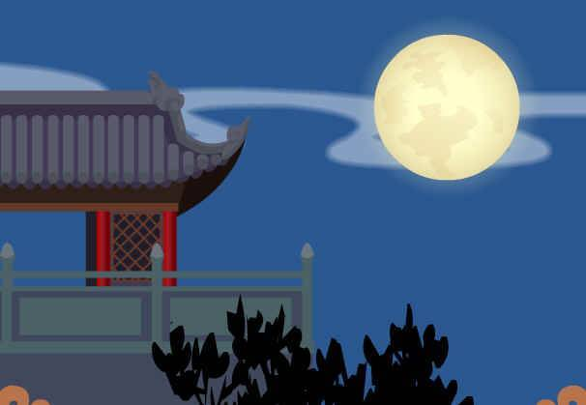

Slide 2
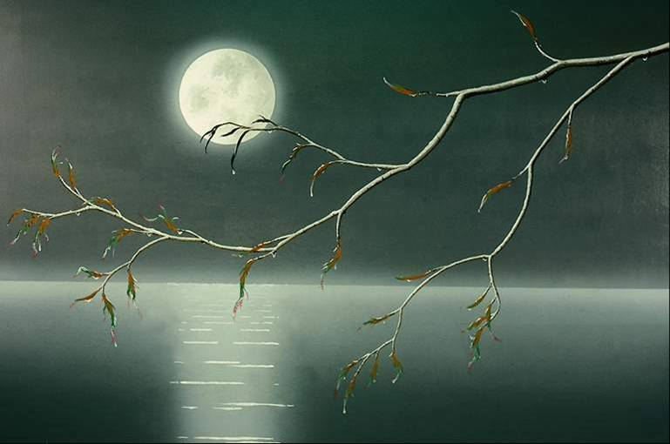
举头望明月，低头思故乡。
(李白：《静夜思》)
诗中月
春风又绿江南岸，明月何时照我还。（王安石：《泊船瓜洲》）

Slide 3

诗中月
3．举杯邀明月，对影成三人。
(李白：《月下独酌》)
4．深林人不知，明月来相照。
(王维：《竹里馆》)

Slide 4
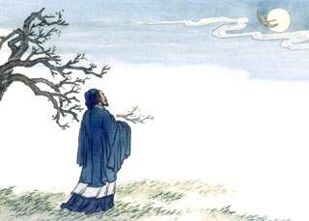
苏轼

Slide 5
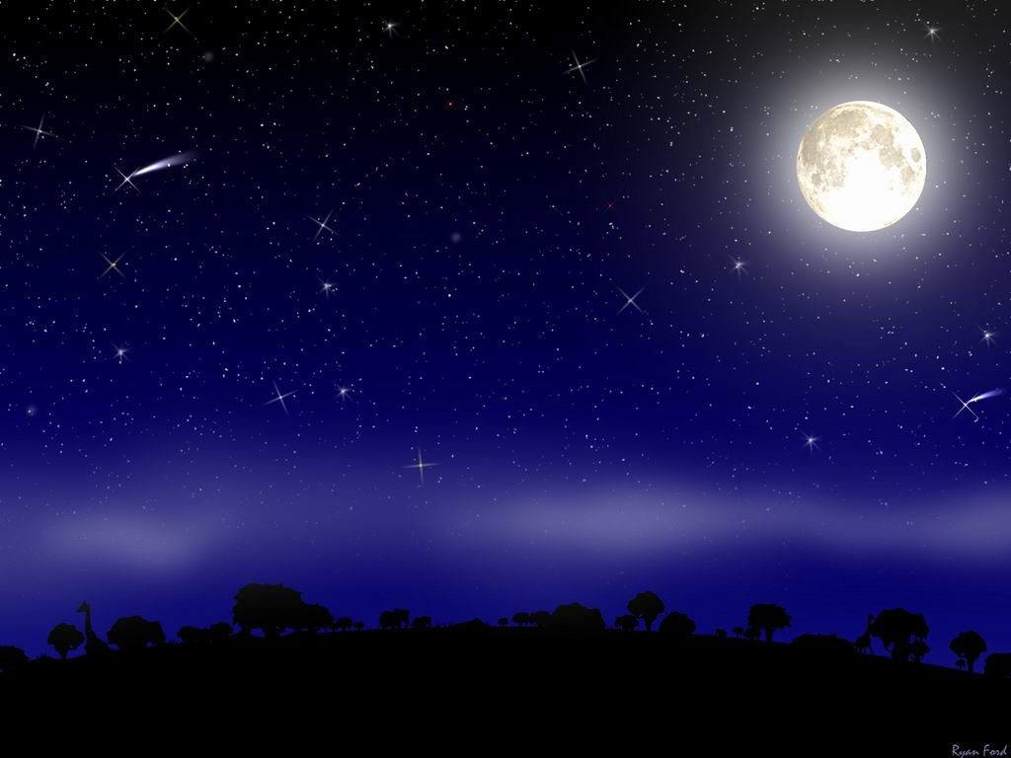
人有悲欢离合，
月有阴晴圆缺，
此事古难全。
但愿人长久，
千里共婵娟！

Slide 6
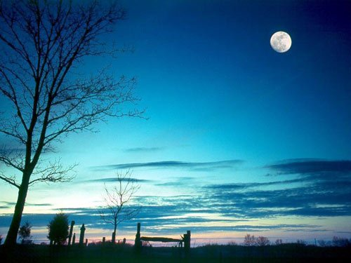
但 愿 人 长 久

Slide 7
（mán）
(zhēng)
埋怨 眼睁睁 心绪不宁 宽慰

Slide 8

读了课文，你了解了什么？
用上以下句式：
， 。
时间 谁 干什么

Slide 9
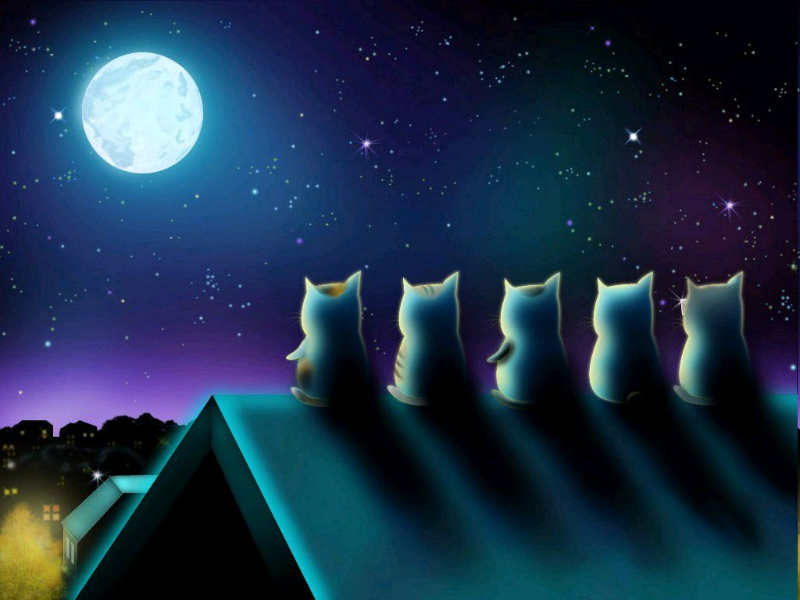
思念
苏轼跟弟弟苏辙手足情深。小时候，他们俩一起读书，一起玩耍，整天形影不离。长大以后，他们就各奔东西，很少再有见面的机会。如今屈指算来，分别又有七个年头了！
手足情深
形影不离

Slide 10

一年一度的中秋节到了。这天夜里，皓月当空，万里无云。人们都在欢欢喜喜地品尝着瓜果，观赏着明月，

Slide 11
只有苏轼因思念弟弟而心绪不宁。

Slide 12


苏轼躺在床上，怎么也睡不着。他眼睁睁地望着那圆圆的月亮，心里不禁埋怨起来：
埋怨
无情的月亮啊，你为什么偏偏在别人分离的时候变得这么圆、这么亮呢？……

Slide 13
只有苏轼因思念弟弟而心绪不宁。

Slide 14
他转念又想：世上本来就是有悲也有欢、有离也有合的，就像天上的月儿有隐也有现、有圆也有缺一样，哪里会十全十美呢！

Slide 15
转念
1、想；
2、思量；
3、改变主意（想法）

Slide 16
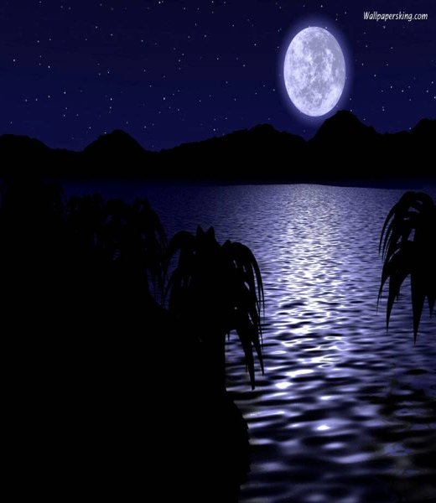
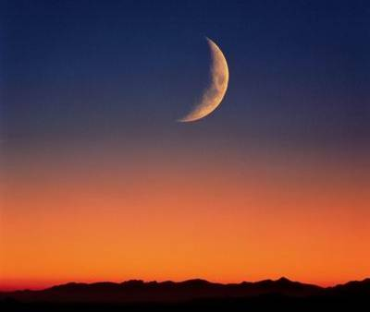
人有悲欢离合，月有阴晴圆缺，此事古难全。
世上本来就是有悲也有欢、有离也有合的，就像天上的月儿有隐也有现、有圆也有缺一样，哪里会十全十美呢！

Slide 17
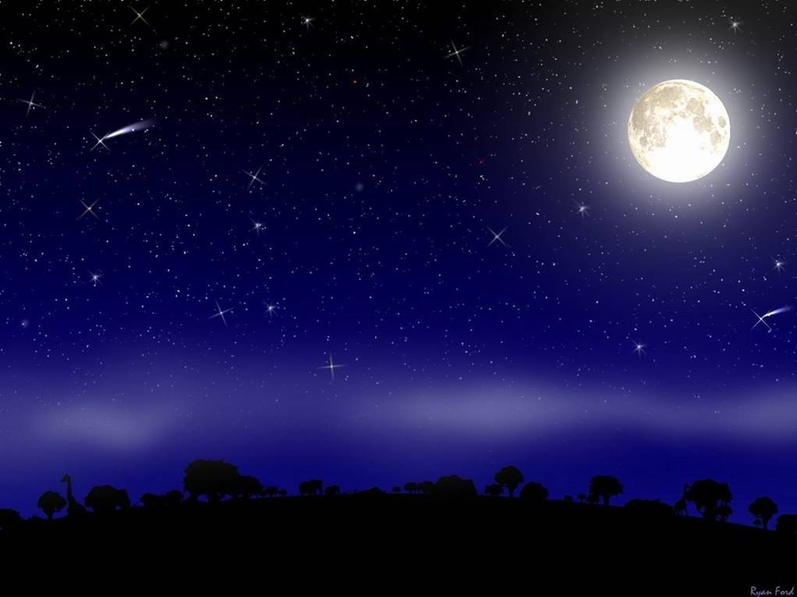
但愿美好的感情长留人们心间，虽然远隔千里，也能共同拥有这一轮明月
但愿人长久，千里共婵娟。

Slide 18

海上生明月，天涯共此时。
海内存知己，天涯若比邻。

Slide 19
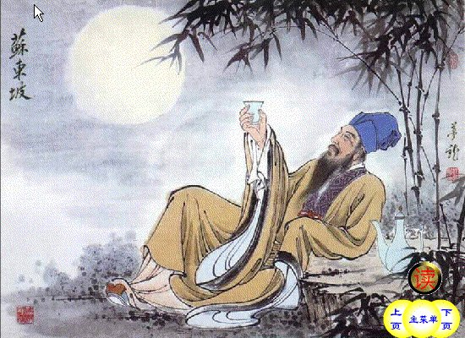

想到这儿，他的心里似乎宽慰了许多，便低声吟诵起来：

Slide 20
…………
人有悲欢离合，
月有阴晴圆缺，
此事古难全。
但愿人长久，
千里共婵娟！

Slide 21
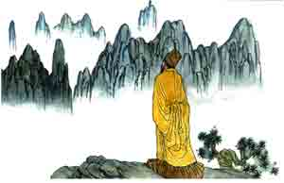
题西林壁
宋-苏轼
横看成岭侧成峰，
远近高低各不同。
不识庐山真面目，
只缘身在此山中。
。

Slide 22

饮湖上初晴后雨 宋-苏轼
水光潋滟晴方好，
山色空 蒙雨亦奇。
欲把西湖比西子，
淡妆浓抹总相宜。

Slide 23
挑战自我
1、背诵课文四、五、六自然段。
2、背诵苏轼所写的诗或词，至少三篇。
3、学习课文对人物心理变化的写法，用上“埋怨、转念、宽慰”等词语，写出自己因为一件事而产生情感变化的过程。

